Slide 1
课题：
虚拟键盘和鼠标
Graduation Thesis Defense PPT Template
小组成员：张李萱、何雨珊、雷雅涵
答辩日期：2019/11/6

Slide 2
01
01
项目简介
02
02
开发过程
03
03
项目成果
04
04
项目自评

Slide 3

项目简介
Paper Background

Slide 4
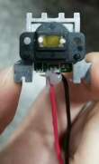
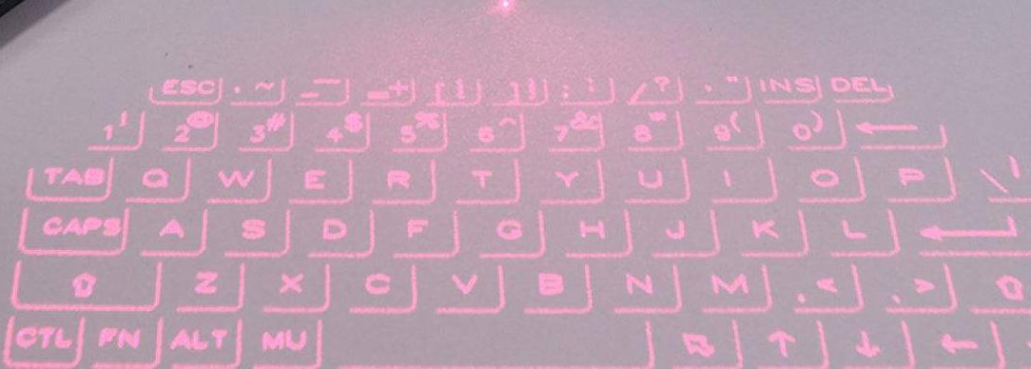
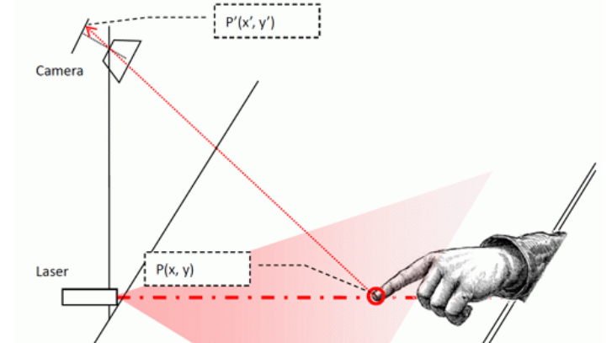
项目简介——背景
如何产生键盘画面？
如何检测键盘输入事件？
Choice：检测按键发出的声音
摄像头捕捉画面：
1、判断手指按下的键 （x,y）
2、判断键盘已经被按下 z

Slide 5

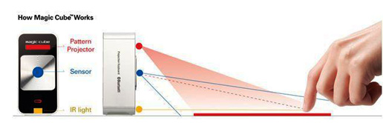

项目简介——组成及说明
1.激光键盘
图1 激光键盘的示意图
1.1系统组成
如该示意图1所示，但位置作出了调整。
最下面是一字线性感应激光头，一般采用红外线，光线肉眼不可见。它发射出一字型激光，平行于桌面射出，这样如果手指有按键活动，会在手指上形成激光光斑。
最上面是摄像头，负责捕捉激光光斑，对应于键盘图案映射的位置，就可以知道哪个键被按下。
中间的是键盘图案投射器，作用是投影出键盘图案。
2.虚拟鼠标
由激光一字笔和摄像头组成，摄像头捕捉手指在桌面上移动反射摄像头的光斑，从而确定鼠标的位置，在LCD屏幕上显示光斑位置和光斑坐标。
1.2 功能说明
键盘系统设有学习模式和打字模式，学习模式可以用于适应不同桌面条件下按键的位置，即时手动采入各个按键的相关方位数据。打字模式通过检测手指的动作和位置，检测到时哪个按键被按下，从而实现打字的功能，支持连按，打出的字符显示在LCD屏幕上。
迷宫模式可以通过AWSD键控制目标走迷宫。

Slide 6

开发过程
Paper Structure

Slide 7
开发过程
开发过程——开发平台
软件平台：
Keil uVision5
硬件平台：
stm32f407单片机

Slide 8
开发过程
开发过程——主要困难与解决
系统体积
激光笔波长

Slide 9

开发过程——分工
硬件
软件
其他
1、键盘训练模式、测试模式 张李萱 2、基础界面及迷宫界面 何雨珊 3、鼠标功能 雷雅涵
外设搭建&硬件功能检测：张李萱、何雨珊
ppt制作：雷雅涵、何雨珊 ppt讲解：何雨珊 相关问题解答：全组成员

Slide 10

项目成果
Research Methods And Processes

Slide 11

项目自评
Research Analysis And Results

Slide 12
项目自评
实现了预期目标
虚拟鼠标手势操作
界面可互动性
方便性
便携性
识别精确度
已达成
后期改进1
后期改进2

Slide 13
END
Thanks For Your Guidance

